Slide 1
Муниципальное автономное дошкольное образовательное учреждение города Новосибирска Детский сад № 373 комбинированного вида «Скворушка» Дзержинского района
Мир растений
Воспитатели:
Трудолюбова Оксана Викторовна
Акимова Лариса Анатольевна

Slide 2
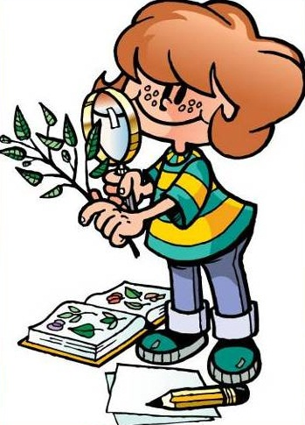
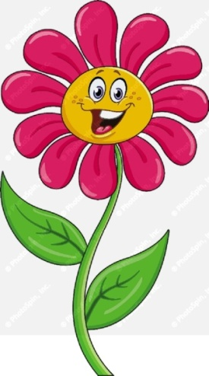
Прежде, чем давать знания, надо научить думать, воспринимать, наблюдать. В. Сухомлинский

Slide 3
Мир растений
Продолжительность проекта: краткосрочный (1 месяц)
Тип проекта: опытно - исследовательский

Slide 4
Актуальность
Мир вокруг ребенка разнообразен, поэтому у него постоянно существует потребность в новых впечатлениях, возникает очень много вопросов, на которые он хочет получить ответ. Как способствовать развитию творческого начала ребёнка? Ведь, по словам американского философа Ральфа Уолда Эмерсона
«Самое лучшее открытие – то, которое ребенок делает сам». Экспериментирование является одним из эффективных методов познания закономерностей и явлений окружающего мира. Ребёнку-дошкольнику по природе присуща ориентация на познание окружающего мира и экспериментирование с объектами и явлениями реальности. Познавая окружающий мир, он стремится не только рассмотреть предмет, но и потрогать его руками, языком, понюхать, постучать им. Это объясняется тем, что им присуще наглядно-действенное и наглядно-образное мышление, и экспериментирование, как никакой другой метод, соответствует этим возрастным особенностям. Таким образом, проблема разработки системы мероприятий по организации экспериментирования для нас стала актуальной.

Slide 5
Анализ исходной ситуации: Проанализировав работу по познавательной активности детей, мы заметили, что дети часто бывают пассивны, с трудом сопоставляют различные факты, выдвигают гипотезы, делают выводы.
Проблема: Как максимально использовать пытливость детского ума и подтолкнуть ребенка к познанию мира?
Гипотеза исследования: если дети будут иметь реальные представления о различных сторонах изучаемого объекта, о его взаимоотношениях с другими объектами и средой обитания, то они смогут использовать свои знания в жизни.

Slide 6
Цель: Развитие познавательного опыта и практических навыков детей в исследовательской деятельности.
Задачи:
Образовательные:
Формировать у детей приёмы и навыки самостоятельной познавательной деятельности, проведения исследовательских работ и наблюдений.
Формирование умения прогнозировать будущие изменения.
Знакомить дошкольников с методами и приёмами простейших научных исследований.
Развивающие:
Развитие способности у детей старшего дошкольного возраста к исследовательской деятельности.
Способствовать развитию умения анализировать, синтезировать, сравнивать, обобщать, делать выводы и применять биологические знания.
Развивать память, логическое мышление, воображение, творческие способности, волевые качества, активность, целеустремлённость и т. д.
Расширять и обогащать практический опыт детей.
Воспитательные:
Воспитывать сознательное отношение к труду и эстетический вкус.
Воспитывать бережное отношение к природе.

Slide 7
Предполагаемый результат:
формирование практических умений в выращивании комнатных и культурных растениях;
формирование умения ухаживать за растениями, используя полученные знания;
формирование умений наблюдать анализировать, сравнивать, обобщать, делать выводы.
воспитание эмоционального, бережного отношения к окружающей природе.

Slide 8
По окончанию проекта дети должны:
Знать названия абиотических факторов, их влияние на рост и развитие растений;
Знать основные понятия и термины изучаемых областей знаний;
Знать требования условий к посадке, технологию выращивания и уборки;
Должны уметь:
применять технологию выращивания растений;
выполнять наблюдения за ростом и развитием растений;
анализировать и делать выводы по своим наблюдениям.
Продукт исследовательской деятельности:
Презентация исследовательской работы «Мир растений»

Slide 9
Объект исследования и методика исследования
Работа построена на принципах развивающего обучения и направлена:
на формирование у ребёнка практических умений и навыков;
на интеллектуальное, эстетическое, речевое развитие;
на стремление к самостоятельной работе;
на развитие личности в целом (умение анализировать, сравнивать, обобщать собственные наблюдения и делать выводы, видеть и понимать красоту окружающего мира, логически рассуждать, эмоционально переживать).

Slide 10
Предварительная работа Поиск своей информации мы начали с просмотра мультфильмов о растениях, но нужной нам информации в них мы не увидели. Тогда мы предложили детям обратиться за помощью к «умным книгам» (энциклопедии). В энциклопедии дети рассмотрели картинки, а я прочитала им о том, что вода поступает в растение из почвы через корневые волоски и молодые части корней и с помощью трубочек – сосудов, идущих вдоль стебля, поднимаются от корней к листьям.

Slide 11
Работа с родителями
Консультации: «Роль семьи в развитии поисково-исследовательской активности ребенка», «Организация детского экспериментирования в домашних условиях», «Научите ребенка любить живую природу», «Значение экспериментальной деятельности для детей», «Экспериментируем дома».
Ознакомление родителей с экспериментальным уголком в ДОУ(подбор материалов и помощь в оформлении лаборатории).
Наглядная информация ( подборка иллюстраций, картин; сбор информации;)

Slide 12
Метод трех вопросов
Что мы знаем | Что хотим узнать? | Где мы можем узнать
Растения растут в земле; Растения бывают разные. У растений есть листья, цветы, семена. Растения на улице растут только летом; В помещении растения растут всегда; | Что такое семена? Для чего нужны семена? Что нужно для прорастания семян? Что нужно для роста растений? Из чего еще может вырасти растение? Как человек использует растения и их семена? Чем растения питаются? Как растения дышат? Почему листья зеленые? Что такое фотосинтез? | -Побеседовать с родителями; -Рассмотреть иллюстрации с изображением растений; -Вырастить растения.
1. Определение направления исследовательской работы

Slide 13
Методы исследования: • Поиск информации в «Умных книгах» (энциклопедии) • Рассматривание картинок; • Просмотр мультфильмов о растениях • эксперимент (опыты); • наблюдения;

Slide 14
1 этап: Подготовительный
Мотивация детей.
Определение цели и задач проекта.
Анализ имеющихся условий в группе, детском саду.
Разработка комплексно - тематического плана работы.
Подбор наглядно-дидактических пособий, демонстрационного материала.
Создание условий для самостоятельной деятельности детей:
создание центра экспериментально-поисковой деятельности;
Организация образовательного экспериментально-поискового пространства в группе;

Slide 15
2 этап: Основной
Проведение работы с детьми по экспериментальной деятельности
Самостоятельная практическая деятельность детей по проекту.
Привлечение родителей в экспериментальную деятельность детей.

Slide 16
Работа над проектом «МИР РАСТЕНИЙ»

Slide 17
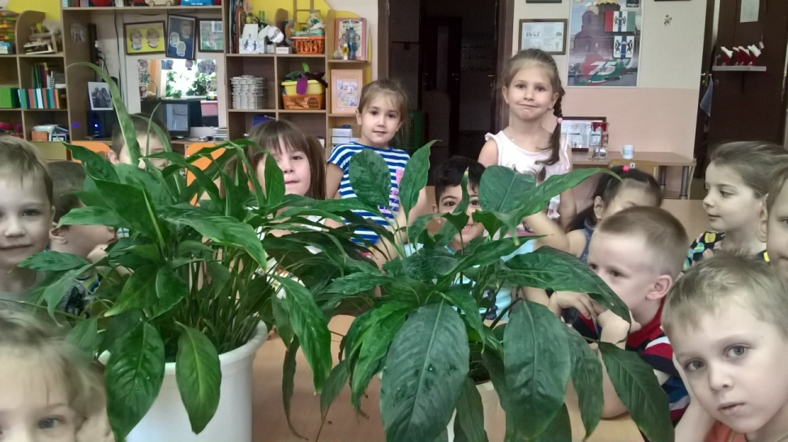
«С ВОДОЙ И БЕЗ ВОДЫ» ЦЕЛЬ: Выявить факторы внешней среды, необходимые для роста и развития растений (вода, свет, тепло) МАТЕРИАЛ: Два одинаковых растения, вода. ХОД: Педагог предлагает выяснить, почему растения не могут жить без воды (растение завянет, листья высохнут, в листьях есть вода) ; что будет, если одно растение поливать, а другое нет (без полива растение засохнет, пожелтеет, листья и стебель потеряют упругость). Наблюдать за состоянием растений в течении пяти дней. На начало опыта (наблюдения) Через 5 дней, у цветка который поливали листья и стебли упругие, а у растения без воды: листья и стебель потеряли упругость, пожелтел. Вывод: растение без воды жить не может.

Slide 18
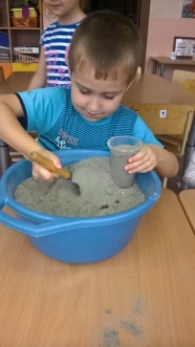
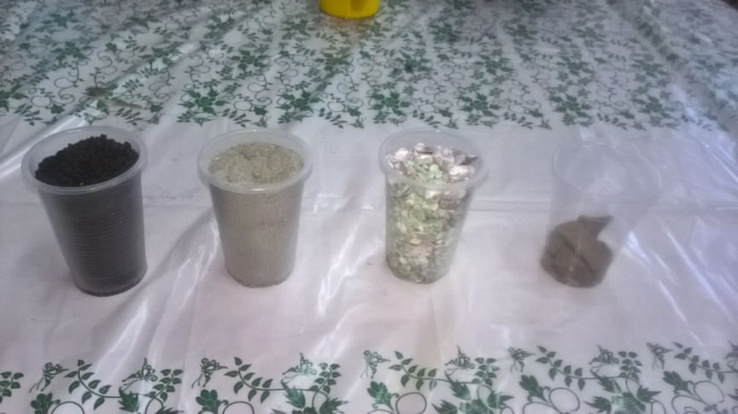
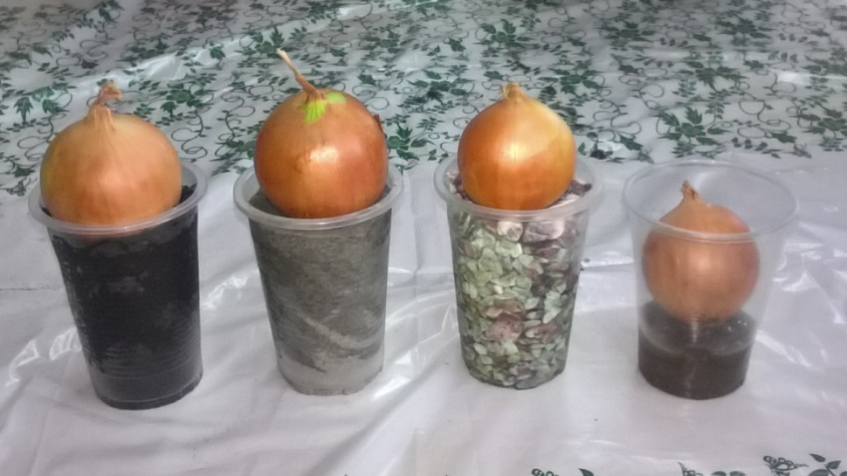
ГДЕ ЛУЧШЕ РАСТЁТ? ЦЕЛЬ ЭКСПЕРИМЕНТА, Установить необходимость почвы для жизни растений, влияние качества почвы на рост и развитие растений, выделить почвы, разные по составу. МАТЕРИАЛЫ: Лук, чернозём, глина, песок, камни. ПРОЦЕСС: Вместе с детьми выбрать почву для посадки растений. Дети сажают лук в разную почву. Наблюдают за ростом лука при одинаковом уходе за ними в течение двух недель. Делают вывод. ИТОГИ: В глине растение не растет, а в чернозёме - растению хорошо. При пересадке в чернозем у лука отмечается хороший рост. В песке лук растет вначале хорошо, затем отстаёт в росте, в камнях лук не растет. ПОЧЕМУ? В черноземе лук растет хорошо, потому что много питательных веществ. Почва хорошо проводит влагу и воздух, она рыхлая. В песке лук вначале растет потому, что в нем много влаги для образования корней. Но в песке мало питательных веществ так необходимых для роста растений. Глина очень твердая по качеству в неё очень плохо проходит вода, в ней нет воздуха и питательных веществ, в камнях есть воздух, но нет питательных веществ.

Slide 19
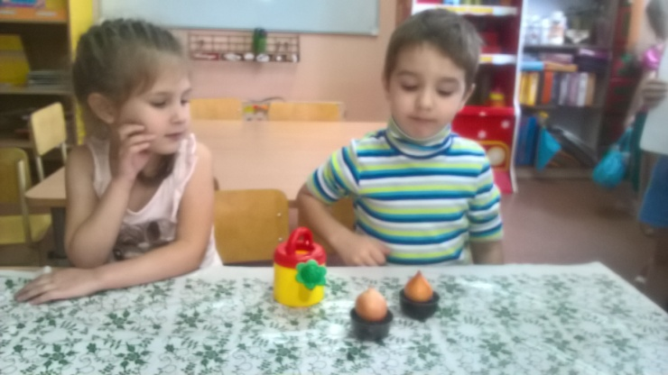
«На свету и в темноте» Цель: определить факторы внешней среды, необходимые для роста и развития растений. Оборудование: лук, коробка из прочного картона, две емкости с землей. Ход опыта: Выясним, с помощью выращивания лука, нужен ли свет для жизни растений. Закрываем часть лука колпаком из плотного темного картона. Зарисовываем результат опыта через 7—10 дней (лук под колпаком стал светлым). Убираем колпак. Через 7—10 дней вновь зарисовываем результат (лук на свету позеленел — значит в нем происходит фотосинтез (питание).

Slide 20
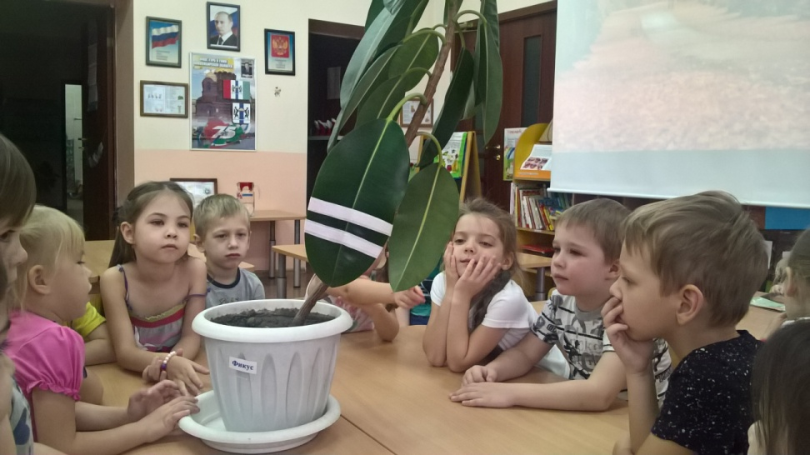
Происходит ли фотосинтез в темноте? Цель: доказать, что фотосинтез в растениях происходит только на свету. Оборудование: комнатные растения с твердыми листьями (фикус) лейкопластырь. Ход опыта: Загадка: что будет, если на часть листа не будет падать свет (часть листа будет светлее). Проверим опытом: часть листа заклейте пластырем, растение поставьте к источнику света на неделю. Через неделю пластырь снимите. Вывод: без света фотосинтеза в растениях не происходит.

Slide 21
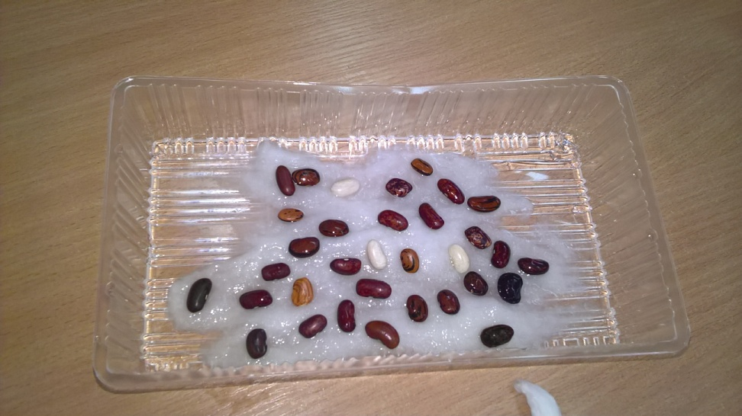
Какие корни у растений тундры? Цель: понимать взаимосвязь строения корней с особенностями почвы в тундре. Оборудование: пророщенная фасоль, влажная ткань, термометр, вата в высокой прозрачной емкости. Ход опыта: Назовите особенности почвы в тундре… Да, мерзлота. Выясните, какими должны быть корни, чтобы растения могли жить при мерзлоте. Поместите проращённые бобы на толстый слой влажной ваты, прикройте влажной тканью, поставьте на холодный подоконник, наблюдайте в течение недели за ростом корней, их направлением. Вывод: в тундре корни растут в стороны, параллельно поверхности земли.

Slide 22
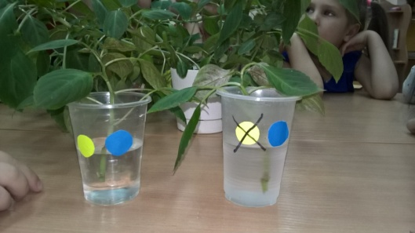
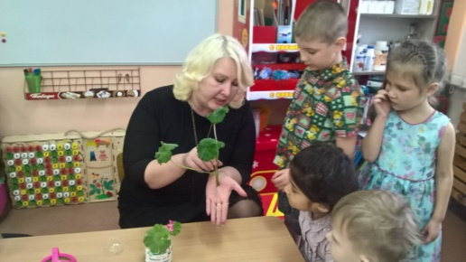
Кому лучше? ЦЕЛЬ ЭКСПЕРИМЕНТА: Выделить факторы внешней среды, необходимые для развития растений. Подвести детей к выводу, что для появления корней нужна вода, свет и тепло. МАТЕРИАЛЫ: Два черенка бальзамина (Ванька мокрый), лейка с водой. ПРОЦЕСС: Выяснить у детей, нужна ли вода растениям. Один черенок бальзамина поставить в воду на солнышко. Другой черенок поставить в воду в темное и холодное помещение. Понаблюдать за растениями и сделать вывод. ИТОГИ: У черенка ,который находился на свету и в тепле появились корни быстрее, чем у черенка, который находился в темноте и холоде. ПОЧЕМУ? Растению нужен свет и тепло.

Slide 23
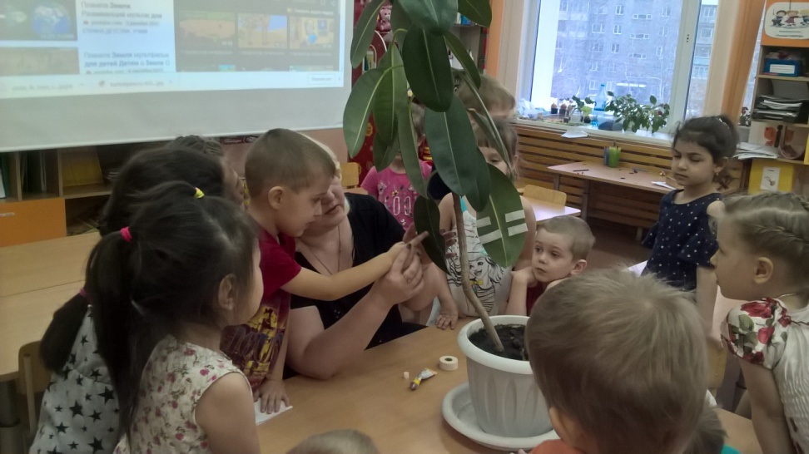
«Может ли растение дышать?» Цель. Выявить потребность растения в воздухе, дыхании. Понять, как происходит процесс дыхания у растений. Материалы. Комнатное растение, трубочки для коктейля, вазелин, лупа. Процесс. Взрослый спрашивает, дышат ли растения, как доказать, что дышат. Дети определяют, опираясь на знания о процессе дыхания у человека, сто при дыхании воздух должен поступать внутрь растения и выходить из него. Вдыхают и выдыхают через трубочку. Затем отверстие трубочки замазывают вазелином. Дети пытаются дышать через трубочку и делают вывод, что вазелин не пропускают воздух. Выдвигается гипотеза, что растения имеют в листочках очень мелкие отверстия, через которые дышат. Чтобы проверить это, смазывают одну или обе стороны листа вазелином, ежедневно в течение недели наблюдают за листьями Итоги. Листочки «дышат» своей нижней стороной, потому что те листочки, которые были смазаны вазелином с нижней стороны, погибли.

Slide 24
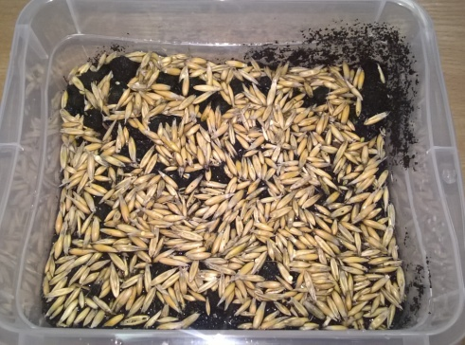
Что потом? Цель: систематизировать знания о циклах развития овса. Оборудование: семена овса, предметы ухода. Ход опыта: Во что превращаются семена? В течение 10 дней выращивайте растение, фиксируя все изменения по мере развития, зарисовать наблюдения, отражая основные этапы развития растения: семечко- росток — взрослое растение .

Slide 25
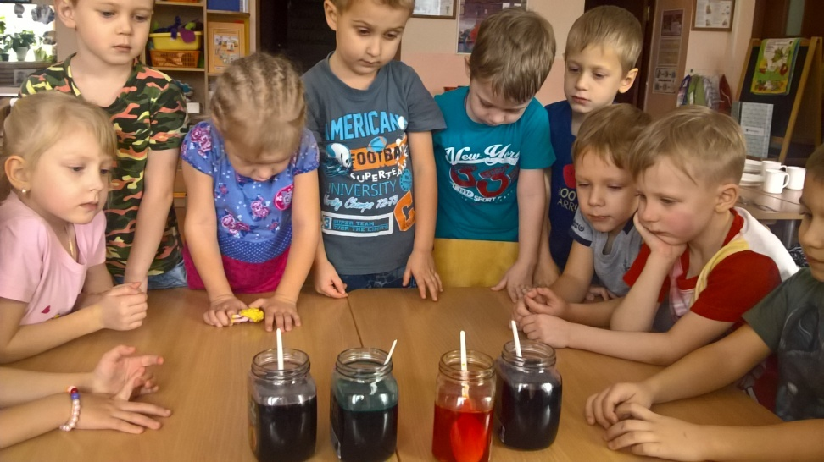
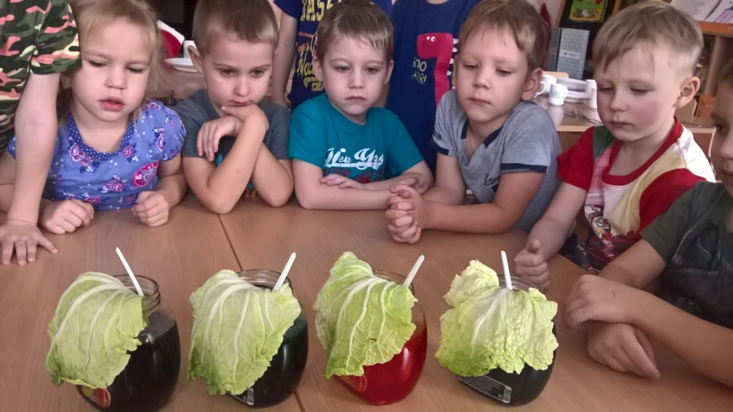
Движении воды в растениях Цель: систематизировать знания о движении воды в растениях. Оборудование: четыре банки с водой, пищевые красители, пекинская капуста. Ход опыта: растворить краску, поставить в воду листы капусты, оставить на сутки. Вывод: Жилки листа служат трубопроводами для воды и растворенных в ней веществ. Всасывая подкрашенную воду, листья поменяли свой цвет. Листья пекинской капусты окрасились в цвета пищевого красителя, значит, вода движется по растениям

Slide 26
3 этап: Заключительный
Анализ и обобщение результатов, полученных в процессе познавательно- исследовательской деятельности детей.
Создание презентации «Мир растений»

Slide 27
Спасибо за внимание !

